Slide 1

VIRTUAL ROOM
นายกรัณฑ์ ศิริกุล 40010013
นายกันย์ โลนิกขะพงศ์ 40010034
อาจารย์สมเกียรติ วังศิริพิทักษ์ อาจารย์ที่ปรึกษา
PROJECT

Slide 2
VIRTUAL ROOM คืออะไร ?
จำลองการจัดวางตำแหน่งเครื่อง แล้วนำเสนอผ่านเว็บ
แสดงข้อมูลของอุปกรณ์ ภายในห้อง
แสดงรายละเอียดของผู้ใช้บริการ ภายในห้อง
ควบคุมการสั่งงานเครื่องคอมพิวเตอร์ผ่านระบบเครือข่าย
ดูแลติดตามการใช้งานเครื่องได้
มีการเก็บสถิติการใช้งานของเครื่อง และของผู้ใช้บริการ
มีระบบแจ้งเตือนเมื่อมีความผิดพลาดเกิดขึ้น

Slide 3









วัตถุประสงค์
ช่วยให้ผู้ดูแลระบบสามารถทำงานได้ง่ายขึ้น
ทำข้อมูลทางสถิติต่างๆ เพื่อช่วยในการวิเคราะห์ระบบ
บุคคลที่ต้องการใช้บริการ รู้ได้ว่ามีเครื่องให้บริการเพียงพอ
ตรวจสอบสมรรถนะของเครื่อง ผ่านทางอินเตอร์เน็ต

Slide 4
แผนภาพแสดงการทำงานของระบบโดยรวม
Editor
Server
Editor
Client
Admin
Web Browser
<<Update data >>
<< Command >>
Data 1
Web Browser
Data 1
Web Browser
Web Browser
User1
Client Agent
<< Report Generator >>
<<Edit Through Web >>
<< Printer Spool >>
<< EventLog >>
<< Broadcast >>
<< Ping >>
<< User logon >>
<<Edit Room >>
<< View Report >>
<< Shutdown >>
Host As Root
Network
Server Agent
<< Query >>
Target Broadcast
Message
Target
<< Close >>
Client
Client
Web Browser
Web Browser
User2
Client Agent
Client Agent
User3

Slide 5
Virtual Room System
Database Part
Application Part
Editor Program
Network and Monitor Program
Report Program
Web Browser Part

Slide 6
ขอบเขตการทำงาน
DATABASE
แบ่งการทำงานเป็น 2 ส่วน คือ
จัดเก็บข้อมูล
การประมวลผล, และนำเสนอข้อมูล
PART

Slide 7
การออกแบบฐานข้อมูล
ฐานข้อมูล มี 6 ตาราง คือ
Field Name
เก็บข้อมูลการใช้งานของ
เครื่องคอมพิวเตอร์ทั้งหมดในห้อง โดยการประมวลผลข้อมูลจากตาราง Log
ตาราง EventLog
ตาราง Details
ตาราง User
ตาราง Ping
ตาราง Stat
ตาราง Log
ID Sound
IP OS
CompName X Position
CPU Y Position
Speed UserName
RAM FreeC
Harddisk LoginTime
CDROM Status
Command
Date
Time
IP
UserName
UsageTime
ID
IP
Date
UsageTime
UserName
Date
UsageTime
ID
Date
IP
UsageTime
เก็บข้อมูลการใช้งานของ
เครื่องคอมพิวเตอร์ทั้งหมดในห้องโดยโปรแกรม Ping Monitor
Time
Date
LogLevel
App
Detail
เก็บข้อมูลการใช้งานของ
ผู้ใช้ที่มีการล็อกอิน โดยการประมวลผลข้อมูลจากตาราง Log
เก็บข้อมูลการใช้งานของเครื่องที่มีโปรแกรมเอเจนต์ทำงานอยู่
เก็บข้อมูลของเครื่องคอมพิวเตอร์ทั้งหมดในห้องเพื่อที่จะนำมาแสดง ผ่านเว็บบราวเซอร์
เก็บข้อมูลการทำงานของโปรแกรมในระบบ

Slide 8
รายละเอียดการทำงาน
การทำงานกับฐานข้อมูล จะแบ่งเป็น 2 ประเภท
On-Line
-- Web Browser
-- Network Programming เช่น Ping Monitor, Agent
Off-Line
-- Editor
-- Offline Programming เช่น EventLog, Report

Slide 9
แสดงการจัดการระบบฐานข้อมูล
Server
Editor
โปรแกรมพร้อมทั้งฐานข้อมูล
บน Server
Data
Server Agent
Dynamic Data
Application
Client
โปรแกรมที่ฝั่ง Client
Client Agent
Web Browser

Slide 10
เครื่องมือ และเทคนิคที่ใช้
Microsoft Access97
ODBC
SQL

Slide 11
APPLICATION
PART

Slide 12
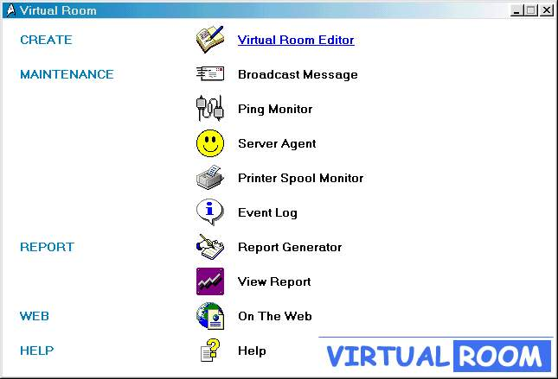
<< Integrator >>
Editor Program
Network & Monitor Program
Report Program
รวมเอาทุก Application ของระบบไว้ด้วยกัน เพื่อให้เรียกใช้ได้ง่าย

Slide 13
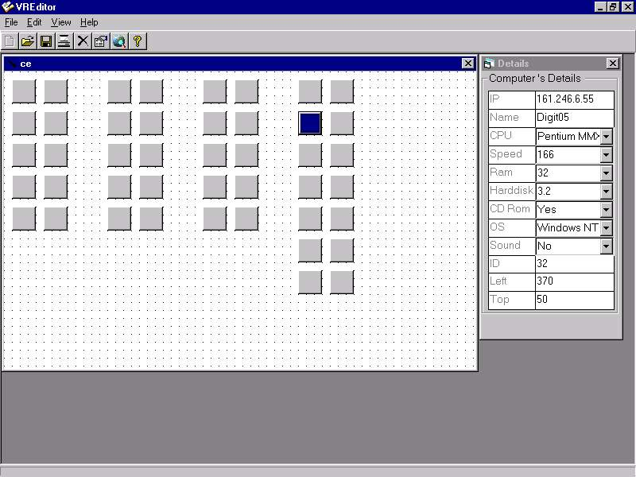

<< Editor >>
EDITOR
PROGRAM
รายละเอียดการทำงาน
ทำการ Preview ก่อนจะนำไปไว้บนเว็บได้
สามารถเพิ่ม ลบ หรือย้ายตำแหน่งได้
การย้ายตำแหน่ง ใช้วิธี Drag & Drop
จัดเรียงตำแหน่งให้เป็นแนวได้ โดยใช้คำสั่ง Align to Grid
สร้างห้องขึ้นมาในมุมมองจากด้านบน (Top View)
จัดเก็บข้อมูลทางกายภาพของเครื่อง เช่น IP,CPU,OS
สามารถบันทึกและเปิดขึ้นมาแก้ไขได้

Slide 14
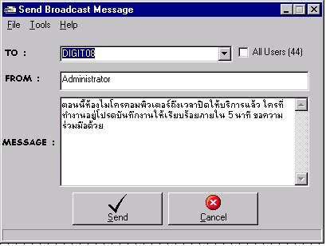
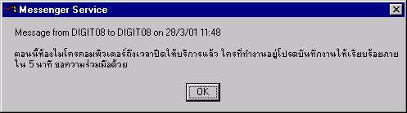


<< Broadcast >>
Network &
Monitor
LAN
ADMIN
USER
PROGRAM
รายละเอียดการทำงาน
สำหรับผู้ดูแลระบบทำการส่งข้อความไปยังผู้ใช้บริการอยู่
ส่งข้อความไปถึงผู้ใช้ โดยที่อาจจะเป็นเครื่องเดียว หรือทุกเครื่องก็ได้
จะมีการแสดงข้อความที่หน้าจอของผู้ใช้

Slide 15
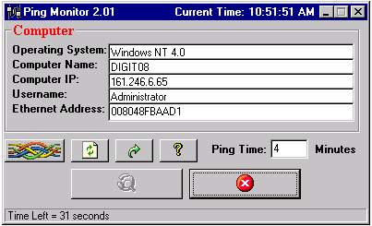
<< Ping Monitor >>
รายละเอียดการทำงาน
ทำงานตลอดเวลาขณะเปิดเครื่อง ในลักษณะของการมอนิเตอร์
ทำงานข้ามคืนได้ โดยเพิ่มข้อมูลของวันใหม่อัตโนมัติ
ใช้หลักการของการ Ping
ต้องไม่ทำให้เกิดข้อมูลจำนวนมากเกินไปในเครือข่าย

Slide 16
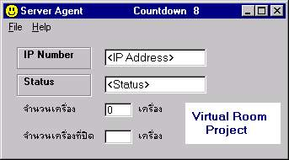
<< Agent >>
รายละเอียดการทำงาน
1. เซิร์ฟเวอร์เอเจนต์ ( Server Agent )
2. ไคลเอนต์เอเจนต์ ( Client Agent )
จัดเก็บข้อมูลที่ได้รับมาจากตัวไคลเอ็นต์เอเจนต์ ลงในฐานข้อมูล
ทำการตรวจเช็คคำสั่งที่สั่งงานผ่านทางเว็บบราวเซอร์
สั่งไคลเอนต์เอเจนต์ ให้ทำงานตามคำสั่งนั้น
ไม่ให้ผู้ใช้ทราบว่าถูกติดตามการใช้งานอยู่ โดยทำการซ่อนตัวเอง
รอรับการติดต่อจากไคลเอนต์เอเจนต์
จัดเก็บข้อมูลของเครื่องที่ฝังตัวอยู่ส่งไปให้ตัวเซิร์ฟเวอร์
รอรับคำสั่งการทำงานจากเซิร์ฟเวอร์เอเจนต์

Slide 17
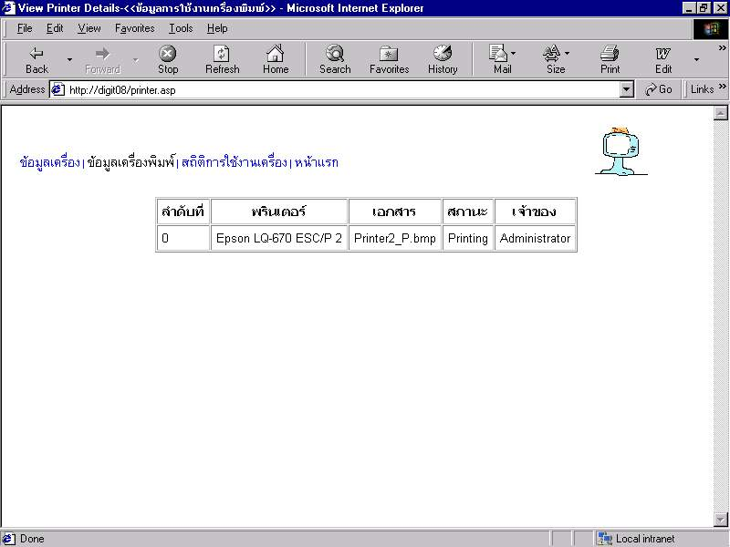
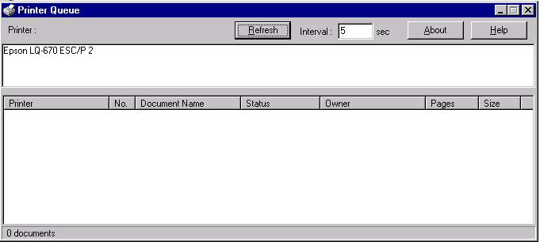
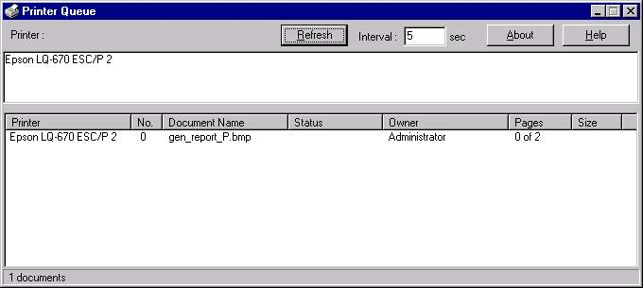
<< Printer Spool >>
มีการสั่ง Print เอกสาร
รายละเอียดการทำงาน
ทำการจัดเก็บข้อมูลของ Printer Spool
ทำงานโดยอัตโนมัติ ในลักษณะของการมอนิเตอร์
นำเสนอข้อมูลผ่านเว็บบราวเซอร์

Slide 18
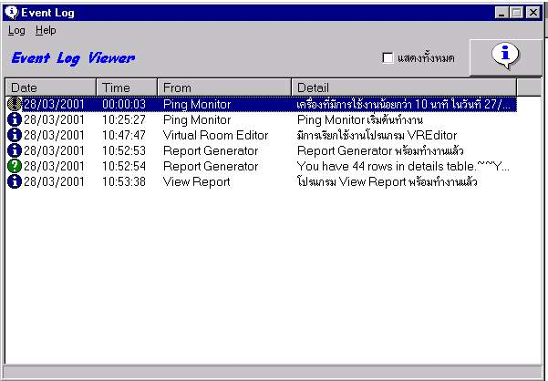
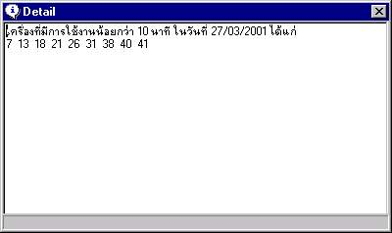
<< Event Log>>
รายละเอียดการทำงาน
อ่านข้อมูลที่โปรแกรมต่างๆ พบในการทำงาน จากตาราง EventLog มาแสดงใน List
ข้อมูลที่นำมาแสดงแบ่งเป็น 3 ระดับ คือ Information, Warning และ Critical
นำเสนอข้อมูลที่พบให้สามารถนำไปใช้ประโยชน์ได้โดยผู้ดูแลระบบ

Slide 19
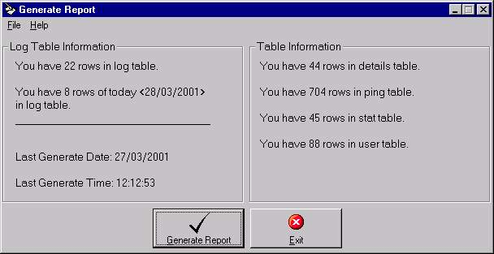
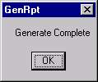

<< Report Generator >>
Report
PROGRAM
รายละเอียดการทำงาน
แสดงผลการทำงาน เมื่อทำงานเสร็จ
ทำการอ่านข้อมูลจากตาราง Log แล้วทำการประมวลผลข้อมูล เพื่อเป็นข้อมูลการใช้งานเครื่อง และการใช้งานของผู้ใช้
แสดงข้อมูลที่เก็บอยู่ในตารางต่างๆ รวมถึงวันเวลาที่ทำการประมวลผลครั้งสุดท้าย

Slide 20
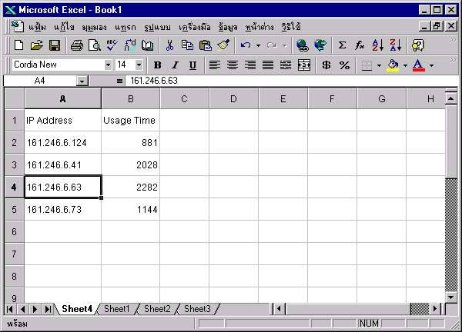
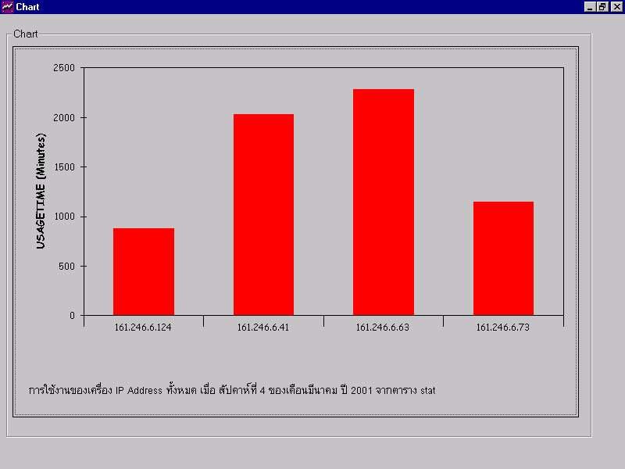
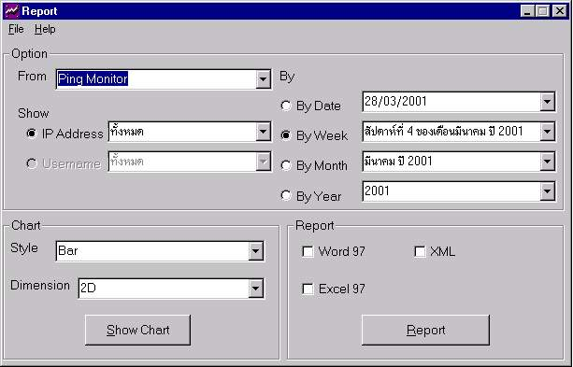
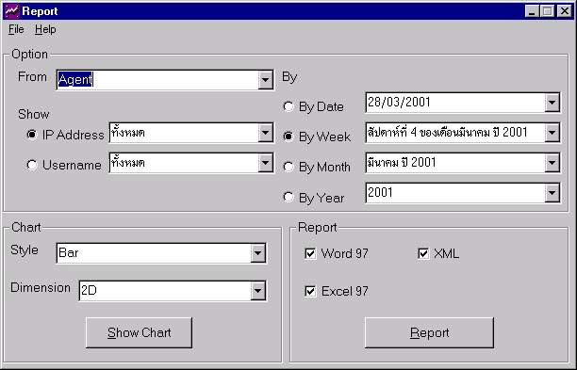
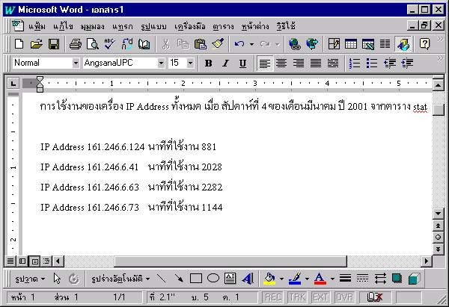
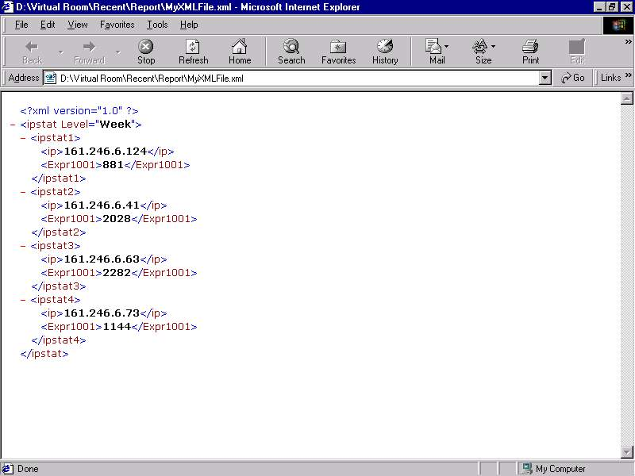
<< View Report>>
รายละเอียดการทำงาน
ผลการนำเสนอในรูปแบบต่าง ๆ
เลือกนำเสนอข้อมูลจากโปรแกรม Ping Monitor หรือ Agent
เลือกนำเสนอตาม IP Address หรือตาม Username
สามารถนำเสนอแบบทั้งหมด หรือแยกแต่ละ IP, Username
เลือกช่วงเวลาได้เป็นรายวัน สัปดาห์ เดือน และปี
ผลการนำเสนอในรูปแบบของกราฟ
เลือกรายงานในรูปแบบของ Word97, Excel97 และ XML ได้
เลือกรูปแบบของกราฟที่จะนำเสนอได้

Slide 21

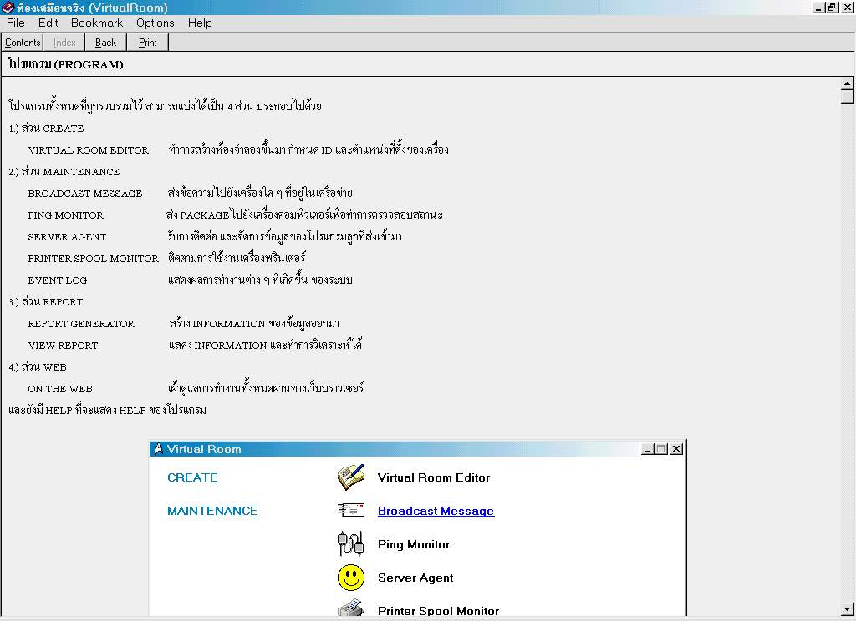
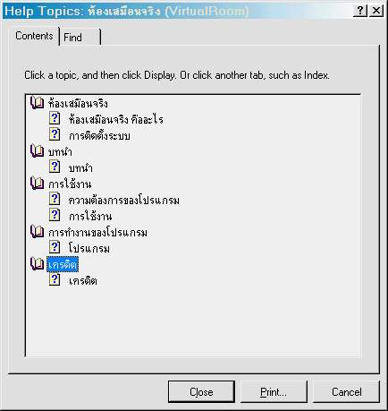
<< Help >>
ทุก Application จะมีไฟล์ Help ช่วยในการแนะนำการทำงานเบื้องต้นของโปรแกรม

Slide 22
เครื่องมือและเทคนิคที่ใช้
เครื่องมือ
Microsoft Visual Basic 6
เทคนิคในการพัฒนา
Other
- Preview in Browser - Read/Write File
- Splash Screen - Reference to Word97, Excel97
- Drag & Drop - Export to XML
- Help File & Help Content
Win32 API
- Shell Execute - Get Device Caps - Get Version
- Bitmap Menu - Get User Name - Get Cursor Position
- Hot Key - Shell Notify Icon - Get Computer Name
- Registry - Copy File -NetMessageBufferSend
- Sleep - Printer Spool - WinHelp - NetBios
ActiveX Control
- Common Dialog - ImageList -StatusBar
- ListView - Winsock - Timer
- ListBox - MSChart - Tool Bar
Database Management
- Data Control
- DAO < Data Access Objects >
- ADO < ActiveX Data Objects >

Slide 23
WEB BROWSER
PART

Slide 24
<< Web Browser >>
รายละเอียดการทำงาน
-นำเสนอข้อมูลที่ได้จากการทำงานของแอพพลิเคชันต่างๆ มานำเสนอ
เช่น ข้อมูลทางกายภาพของเครื่อง,สถิติการใช้งานของเครื่อง
-แก้ไขข้อมูลทางกายภาพของเครื่องผ่านทางเว็บบราวเซอร์
- สั่งปิดเครื่องผ่านเว็บบราวเซอร์

Slide 25
รูปแบบการใช้งาน
ดูรายละเอียดทางกายภาพ
ของเครื่องคอมพิวเตอร์
ความสามารถในการใช้งาน
ดูรายละเอียดว่ามีเครื่องใดพร้อมสำหรับการใช้งาน
User
ดูรายละเอียดผู้ใช้งาน
ดูรายละเอียดทางกายภาพ
ของเครื่องคอมพิวเตอร์
ดูรายละเอียดว่ามีเครื่องใด
พร้อมสำหรับการใช้งาน
ความสามารถในการใช้งาน
Admin
ดูรายละเอียดผู้ใช้งาน
ใช้คำสั่งพิเศษ ปิด เครื่อง
เปลี่ยนแปลงข้อมูลเครื่อง

Slide 26
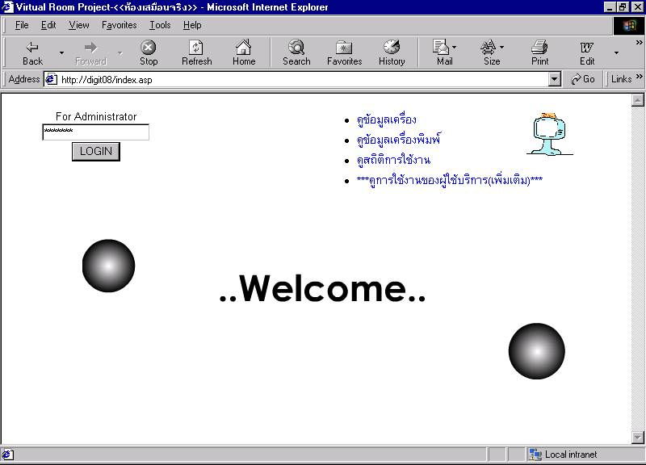
ตัวอย่างส่วนการแสดงผล

Slide 27
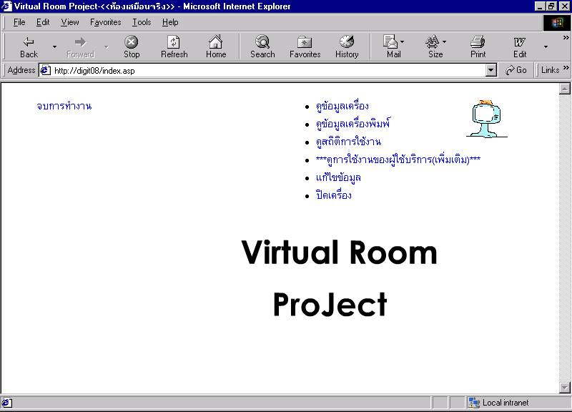
ตัวอย่างส่วนการแสดงผล

Slide 28
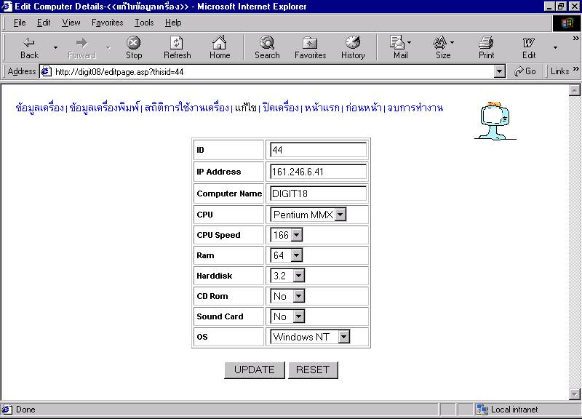
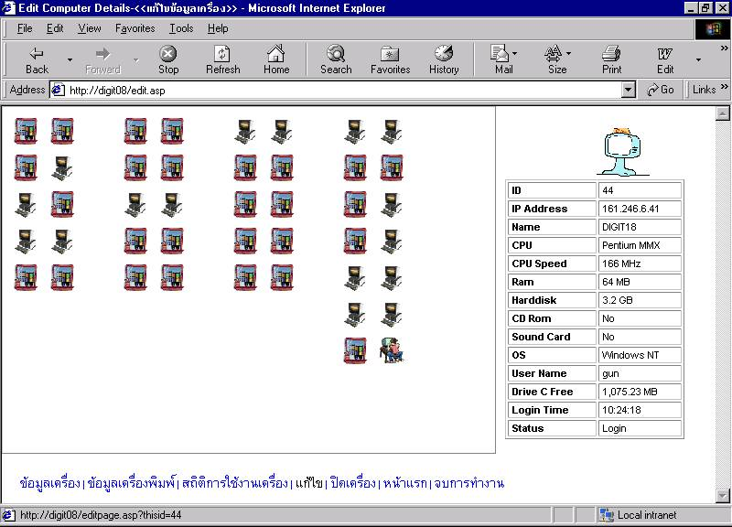
ตัวอย่างส่วนการแสดงผล

Slide 29
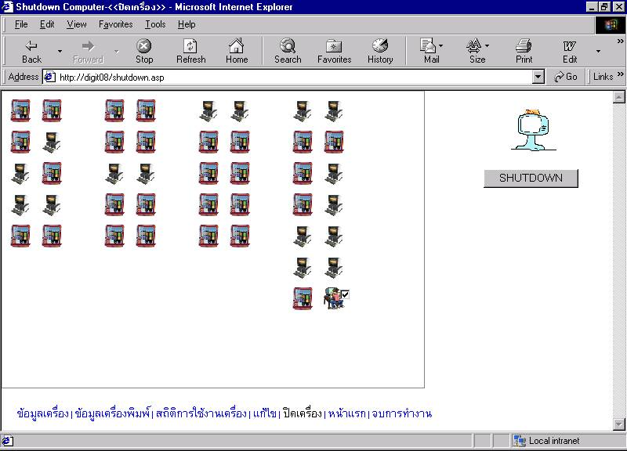
ตัวอย่างส่วนการแสดงผล

Slide 30
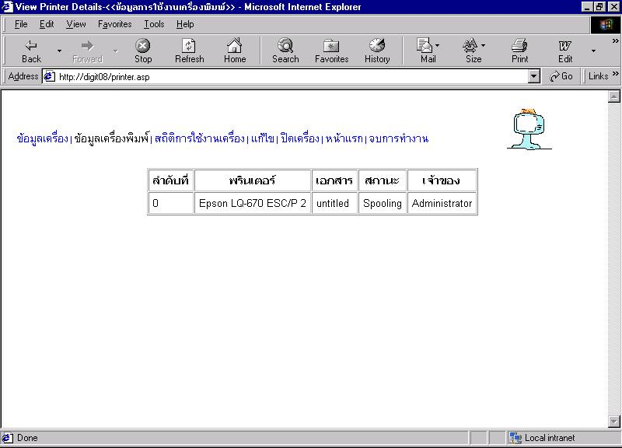
ตัวอย่างส่วนการแสดงผล

Slide 31

ตัวอย่างส่วนการแสดงผล

Slide 32
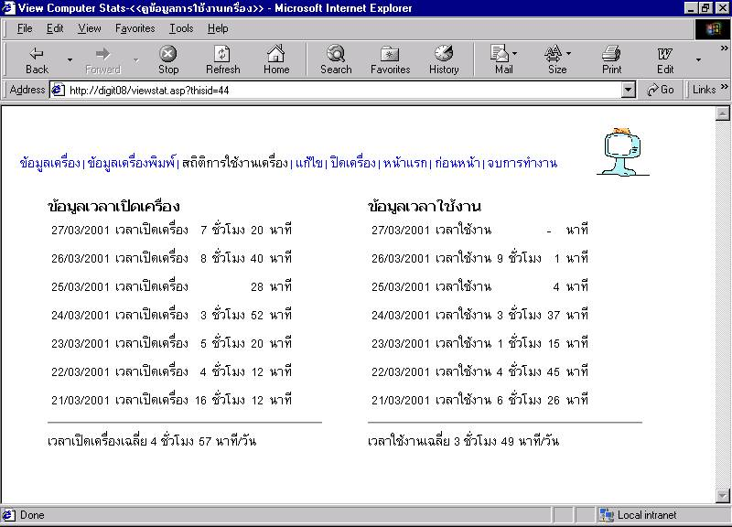
ตัวอย่างส่วนการแสดงผล

Slide 33
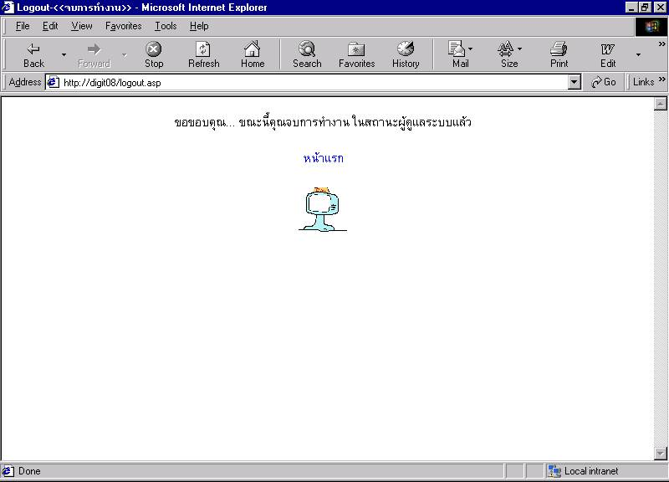
ตัวอย่างส่วนการแสดงผล

Slide 34
<< เครื่องมือที่ใช้ในการสร้าง >>
- Microsoft Visual Interdev
- ASP
- Macromedia Flash

Slide 35
<< แนวทางการพัฒนาระบบทั่วไป >>
- ทำให้อยู่ในลักษณะของไคลเอนต์/เซิร์ฟเวอร์ แอพพลิเคชัน ในลักษณะ
ของ 3 TIER ซึ่งก็จะแยกการทำงานของไคลเอนต์แอพพลิเคชัน
- ควรจะพัฒนาแอพพลิเคชันให้มีการทำงานในลักษณะของการเป็น Service
ของ Windows NT
- แอพพลิเคชันแต่ละตัว ควรจะทำงานได้สอดคล้องกันมากขึ้น
- แอพพลิเคชันทั้งหมดทำหน้าที่ลักษณะเดียวกันสามารถนำมารวมกันได้
- มีส่วนแสดงความช่วยเหลือที่เข้าใจง่าย และสมบูรณ์
- แอพพลิเคชันทั้งหมดควรจะสามารถเรียกใช้งาน และนำเสนอผ่านเว็บได้
- เพิ่มเติมระบบรักษาความปลอดภัยให้รัดกุมขึ้น
- การทำงานกับฐานข้อมูลควรทำให้มีประสิทธิภาพมากยิ่งขึ้น

Slide 36
<< ข้อแนะนำจากการทดลอง >>
การทำงานของระบบโดยรวมยังทำงานโดยไม่มีความสัมพันธ์กันเท่าที่ควร
เช่น โปรแกรมที่ทำงานในลักษณะงานมอนิเตอร์ มีหลายโปรแกรมเกินไป สามารถ
นำมารวมกันได้ การทำงานผ่านเว็บยังไม่อำนวยความสะดวกแก่ทั้งผู้ดูแลระบบและ
ผู้ใช้ เช่น ผู้ดูแลระบบไม่สามารถทำการส่งข้อความไปถึงผู้ใช้ทางเว็บได้ รวมทั้งข้อ
ผิดพลาดที่ยังมีพอสมควร การทำงานที่ช้าของเว็บในการรองรับหลายๆ การเชื่อมต่อ
พร้อมกัน และระบบรักษาความปลอดภัยที่ยังไม่รัดกุม อีกทั้งความสามารถของโปร
แกรมยังสามารถพัฒนาให้การควบคุมเป็นไปได้อย่างสมบูรณ์มากยิ่งขึ้น

Slide 37
<< สรุปการทำงานกับเป้าหมายที่ตั้งไว้ >>
ด้านฐานข้อมูล
- การทำงานร่วมกับแอพพลิเคชันที่สร้างทำงานได้ ถูก
ต้อง ตามที่ต้องการ
ด้านแอพพลิเคชัน
- สร้างแอพพลิเคชันได้ครบถ้วนตามเป้าหมายที่ตั้งไว้
- มีการเสริมแอพพลิเคชันใหม่ๆ จากเป้าหมายเดิม
- แอพพลิเคชันบางอย่าง ไม่สามารถสร้างฟังก์ชันตามที่
ตั้งใจไว้ได้ เนื่องจากเวลาไม่เพียงพอ
ด้านการแสดงผล
- การแสดงผลทำงานได้อย่างถูกต้อง แต่ทางด้านความสวย
งามยังต้องปรับปรุง

Slide 38
+
จบ
+

